Slide 1




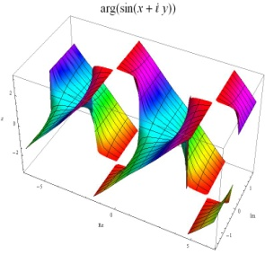
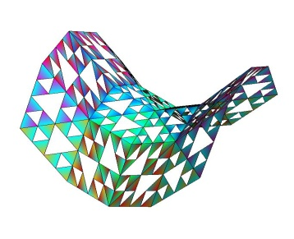
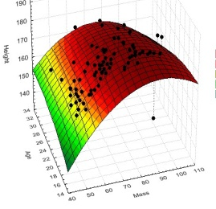

Spring School - 2011
Mathematics and Computer-Aided Modeling in Sciences
Szeged: May 19 - 26 Novi Sad: May 27 - 29
 |  | Jó szomszédok a közös jövőért Good neighbours creating common future Dobri susedi zajedno stvaraju budućnost
University of Szeged - UNS Faculty of Science Novi Sad | Teaching Mathematics and Statistics in Sciences HU-SRB/0901/221/088
 | A program a Magyarország – Szerbia IPA Határon Átnyúló Együttműködési Programban az Európai Unió társfinanszírozásával valósul meg. Projekat sufinansira Evropska Unija u sklopu IPA prekogranicnog programa Mađarska-Srbija. The project is co-financed by the European Union through Hungary-Serbia IPA cross-border co-operation programme

Slide 2
 |  | Jó szomszédok a közös jövőért Good neighbours creating common future Dobri susedi zajedno stvaraju budućnost
University of Szeged - UNS Faculty of Science Novi Sad | Teaching Mathematics and Statistics in Sciences HU-SRB/0901/221/088
Opening Ceremony
May 19, 11.00, Lecture Hall, Educational Building, Dom square 13
11.00 - 11.10 | Welcome
11.10 - 11.50 | Tibor Krisztin: Can we understand the unpredictable? The mathematics of chaos
11.50 - 12.30 | Péter Maróti: Simulations in Biology
12.30 - 13.10 | Prize-winners of the high school competition (2010): Eliza Bánhegyi: Then and Now - Triangulation Andor Viharos: Thoughts about the game Maffia Bernadett Juhász-Bóka: Solving quadratic equations by geometric ways Annamária Kis: Ramanujan
 | A program a Magyarország – Szerbia IPA Határon Átnyúló Együttműködési Programban az Európai Unió társfinanszírozásával valósul meg. Projekat sufinansira Evropska Unija u sklopu IPA prekogranicnog programa Mađarska-Srbija. The project is co-financed by the European Union through Hungary-Serbia IPA cross-border co-operation programme

